Slide 1
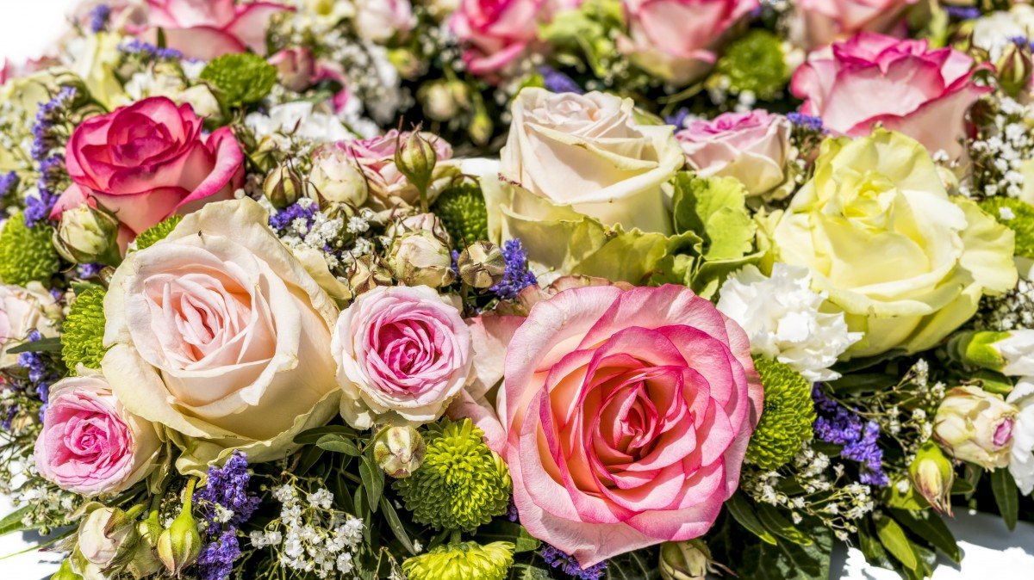
Miedź wygrywa!
Przygotował Bartosz Urbański klasa V b

Slide 2
Do przygotowania doświadczenia potrzebne będą: - miedziane monety - dwie szklanki - dwa bukiety kwiatów - woda.

Slide 3
Zacząłem od wlania wody do szklanki. Do jednej szklanki wrzuciłem miedziane monety i włożyłem do obu szklanek gałązki bzu.

Slide 4
Następnego dnia było widać minimalną różnicę, a mianowicie kwiaty bzu w szklance z wodą bez monet zaczęły opadać. W szklance z monetami nic się nie zadziało.

Slide 5
Drugiego dnia kwiaty bzu znacznie zaczęły opadać i brązowieć w szklance bez monet. W drugiej szklance kwiaty wyglądały całkiem dobrze.

Slide 6
Trzeciego dnia widoczne były zmiany w obu szklankach.
Jednak w szklance z monetami, bzy nadal wyglądały lepiej.

Slide 7
Czwartego dnia zakończyłem swoje obserwacje.
Podsumowując: To prawda, że miedź wygrywa. Kwiaty gdzie w wodzie znalazły się miedziane monety dłużej utrzymywały świeżość. A więc miedź nie tylko wpływa dodatnio na roślinę, ale jest niezbędnym składnikiem pokarmowym. Więc niedobór miedzi uniemożliwia normalny rozwój roślin.

